Slide 1
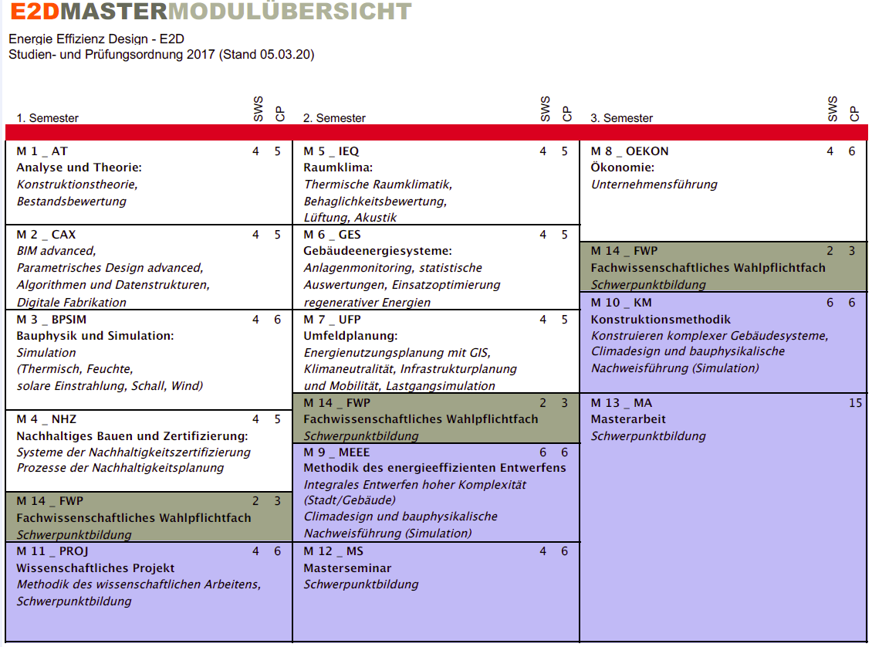
E2DMASTERMODULÜBERSICHT
Liebe Studierende,
Damit Sie sich Ihren Stundeplan im Master Energie Effizienz Design individuell zusammenstellen können und dabei einen Überblick über Creditpoints, SWS und Ihre Studiendauer behalten, können Sie in diesen ppt Dateien die Module selbst platzieren.
Einmal ist es beispielhaft für den Einstieg im Wintersemester und einmal für den Einstieg im Sommersemester zusammengestellt mit jeweils 4 Semestern Studienzeit.
Sie können es natürlich auch anders zusammenstellen und Ihr Studium in 3 Semestern, 4 Semestern oder in 5 Semestern konfigurieren. Wichtig ist, dass Sie beachten, welche Module im Sommersemester und welche im Wintersemester angeboten werden.
Die Module sind als Kästchen einfach verschiebbar, die CP müssen Sie dann jeweils addieren

Slide 2
E2DMASTERMODULÜBERSICHT – BEGINN IM WINTERSEMESTER - 4 SEMESTER
Master gesamt: 90 CP, in 3 – 5 Semestern
SWS
CP
SWS
CP
SWS
CP
SWS
CP
SWS
CP
1. Semester
2. Semester
3. Semester
4. Semester
5. Semester
4 5
M1_AT
Konstuktionsbewertung, Bestandsbewertung WiSe Prof. Dr. Bauer (MV)
M3_BPSIM
Simulation (Thermisch, Feuchte, solare Einstrahlung, Schall, Wind) SoSe Prof. Dr. Jacob (MV)
M7_UFP
Energienutzungsplan mit GIS, Klimaneutralität, Infrastrukturplanung und Mobilität, Lastgangsimulation WiSe+SoSe
4 6
M8_OEKON
Unternehmensführung SoSe Prof. Dr. Krön (MV)
4 5
4 6
M2_CAX
BIM advanced, parametric design advanced, Algorithmen u. Datenstrukturen WiSe Prof. Dr. Bauriedel (MV)
6 6
4 5
M9_MEE
Integrales Entwerfen hoher Komplexität (Stadt/Gebäude) Klimadesign und bauphysikalische Nachweisführung (Simulation)
WiSe Prof. Dr: Bauriedel (MV) + E2D-Team
M4_NHZ
Systeme / Prozesse
Nachhaltigkeitszertifizierung SoSe Prof. Runkel (MV)
M13_MA
Schwerpunktbildung
WiSe+SoSe
4 5
15
M6_GES
Anlagenmonitoring, statistische Auswertungen, Einsatzoptimierung regenerative Energien
WiSe Prof. Dr. Nowak (MV)
4 5
M5_IEQ
Thermische Raumklimatik, Behaglichkeitsbewertung, Lüftung, Akustik SoSe Prof. Dr. Jacob
4 5
M12_MS
Schwerpunktbildung
WiSe+SoSe
4 6
M11_PROJ
Methodik des wissenschaftlichen Arbeitens, Schwerpunktbildung WiSe+SoSe Prof. Dr. T. Schmidt (MV)
6 6
4 6
M10_KM
Konstruieren komplexer Gebäudesyst. Klimadesign und bauphysikalische Nachweisführung (Simulation) SoSe Prof. Dr. Bauer (MV)
M14_FWP
WiSe+SoSe
2 3
M14_FWP
WiSe+SoSe
2 3
M14_FWP
WiSe+SoSe
2 3
Nur im Sommersemester
Nur im Wintersemester
Gesamt: xx CP
Gesamt: xx CP
Gesamt: xx CP
Gesamt: xx CP
Im Sommer- und im
Wintersemester
1 CP = 0,5 cm Zellenhöhe

Slide 3
E2DMASTERMODULÜBERSICHT – BEGINN IM SOMMERSEMESTER - 4 SEMESTER
Master gesamt: 90 CP, in 3 – 5 Semestern
SWS
CP
SWS
CP
SWS
CP
SWS
CP
SWS
CP
1. Semester
2. Semester
3. Semester
4. Semester
5. Semester
M8_OEKON
Unternehmensführung SoSe Prof. Dr. Krön (MV)
M3_BPSIM
Simulation (Thermisch, Feuchte, solare Einstrahlung, Schall, Wind) SoSe Prof. Dr. Jacob (MV)
4 6
M7_UFP
Energienutzungsplan mit GIS, Klimaneutralität, Infrastrukturplanung und Mobilität, Lastgangsimulation WiSe+SoSe
4 6
M1_AT
Konstuktionsbewertung, Bestandsbewertung WiSe Prof. Dr. Bauer (MV)
4 5
4 5
M2_CAX
BIM advanced, parametric design advanced, Algorithmen u. Datenstrukturen WiSe Prof. Dr. Bauriedel (MV)
M13_MA
Schwerpunktbildung
WiSe+SoSe
4 5
15
6 6
M4_NHZ
Systeme / Prozesse
Nachhaltigkeitszertifizierung SoSe Prof. Runkel (MV)
M10_KM
Konstruieren komplexer Gebäudesyst. Klimadesign und bauphysikalische Nachweisführung (Simulation)
SoSe Prof. Dr. Bauer (MV)
4 5
M6_GES
Anlagenmonitoring, statistische Auswertungen, Einsatzoptimierung regenerative Energien
WiSe Prof. Dr. Nowak (MV)
4 5
M5_IEQ
Thermische Raumklimatik, Behaglichkeitsbewertung, Lüftung, Akustik SoSe Prof. Dr. Jacob (MV)
4 5
M12_MS
Schwerpunktbildung
WiSe+SoSe
4 6
6 6
M9_MEE
Integrales Entwerfen hoher Komplexität (Stadt/Gebäude) Klimadesign und bauphysikalische Nachweisführung (Simulation)
WiSe Prof. Dr: Bauriedel (MV) + E2D-Team
M11_PROJ
Methodik des wissenschaftlichen Arbeitens, Schwerpunktbildung WiSe+SoSe Prof. Dr. T. Schmidt (MV)
4 6
M14_FWP
WiSe+SoSe
2 3
M14_FWP
WiSe+SoSe
2 3
M14_FWP
WiSe+SoSe
2 3
Nur im Sommersemester
Nur im Wintersemester
Gesamt: xx CP
Gesamt: xx CP
Gesamt: xx CP
Gesamt: xx CP
Im Sommer- und im
Wintersemester
1 CP = 0,5 cm Zellenhöhe

